Slide 1
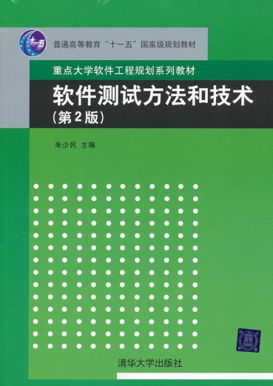
Zhu.Kerry@gmail.com
软件测试方法和技术
第2版
第10章 软件本地化测试

Slide 2
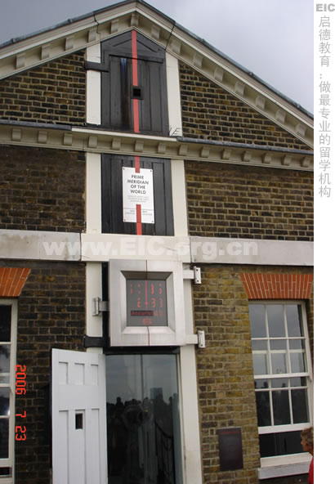
国际化生活的体验
去美国旅行，最感不适应会有什么？
2/3/2009 代表哪一天，2月3日或3月2日？
乔治·布什（George Bush） 属于哪个家族？
收到邮件，出现乱码 ……
倒时差

Slide 3
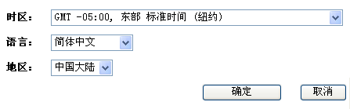
具体例子
【中文简体、北京】
开始日期： | 2008年12月1日
开始时间： | 8:00， 中国 标准时间 (GMT +08:00， 北京)
【英文、纽约】
Starting date: | Sunday， November 30， 2008
Starting time: | 7:00 pm， Eastern Standard Time (GMT -05:00， New York)

Slide 4
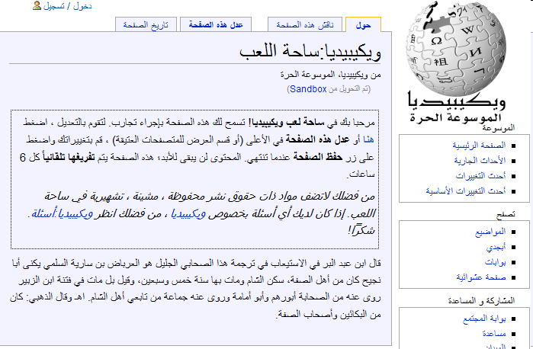
示例－阿拉伯语
http://blog.csdn.net/Kerryzhu

Slide 5

第10章 软件本地化测试
Zhu.Kerry@gmail.com
10.1 什么是软件本地化
10.2 翻译验证
10.3 本地化测试的技术问题
10.4 本地化的功能测试

Slide 6
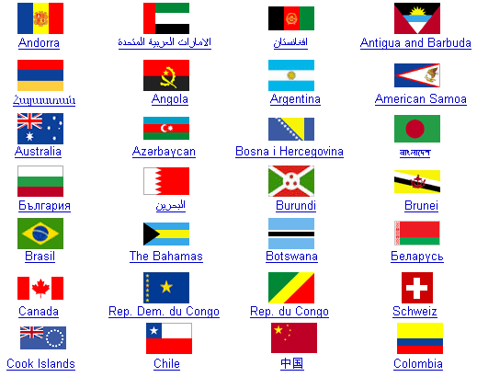
10.1 什么是软件本地化
Zhu.Kerry@gmail.com
10.1.1 软件本地化与国际化
10.1.2 字符集问题
10.1.3 软件国际化标准
10.1.4 软件本地化基本步骤
10.1.5 软件本地化测试

Slide 7
10.1.1 软件本地化与国际化
Zhu.Kerry@gmail.com
软件国际化（SW Internationalization，I18N）
  I18N是在软件设计和文档开发过程中，使得功能和代码设计能处理多种语言和文化传统，使创建不同语言版本时，不需要重新设计源程序代码的软件工程方法。
软件本地化（SW Localization，L10N）
  L10N是将一个软件产品按特定国家/地区或语言市场的需要进行加工，使之满足特定市场上的用户对语言和文化的特殊要求的软件生产活动。
  G11N = I18N + L10N
软件全球化
软件国际化
软件本地化

Slide 8
I18N vs. L10N
I18N是L10N的基础和前提，为L10N做准备
L10N是I18N向特定本地语言环境的转换
I18N 是软件产品源语言开发的一部分，属于Engineering
L10N 可以独立于Engineering，可由第三方完成

Slide 9
I18N
Zhu.Kerry@gmail.com
支持Unicode字符集、双字节的字符；
分离程序代码和显示内容
消除Hard code
使用Header files 去定义经常被调用的代码段；
改善翻译文本尺寸，具有调整的灵活性
支持各个国家的键盘设置；
支持文字排序和大小写转换；
支持各个国家的度量衡，时区，货币单位格式等的设置；
国际化用户界面设计（自我定义）。

Slide 10
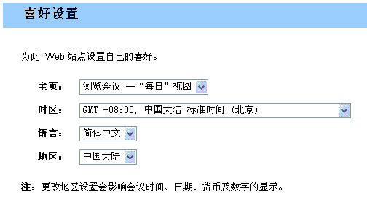
国际化功能实例
http://blog.csdn.net/Kerryzhu
Zhu.Kerry@gmail.com

Slide 11
L10N
Zhu.Kerry@gmail.com
翻译
地区文化、宗教
度量衡和时区等
软件用户界面（UI）
联机文档 (帮助文档和功能性的PDF文档)
热键设置

Slide 12
I18N和L10N的关系
Zhu.Kerry@gmail.com
全球化
本地化
翻译
国际化

Slide 13
10.1.2 字符集问题
Zhu.Kerry@gmail.com
字符集是操作系统中所使用的字符映射表
ASCII字符集
Gb2312
ISO8859-X
Unicode
UTF-8/ UTF-16/ UTF-32

Slide 14
10.1.3 软件国际化标准
Zhu.Kerry@gmail.com
  切换语言的机制。
  与语言无关的输出接口。
  与语言无关的输入接口和标准的输入协议
  资源文件的国际化
  支持和包容本地化数据格式

Slide 15
字符集问题标准
Zhu.Kerry@gmail.com
      ISO/IEC 10646-1:2003定义了4字节编码的通用字符集（Universal Character Set，UCS），也称通用多八位编码字符集（Universal Multiple-Octet Coded Character Set）
      ISO 639-1:2002，2字母语种代码（alpha-2）标准，见表7-2示例
      ISO 3166-1:1997 ，国家代码标准，见表7-3示例
      RFC 3066，语言鉴定标签标准，见表7-4示例

Slide 16
I18N 测试
Zhu.Kerry@gmail.com
I18N 测试
国际化支持
本地化能力
测试
Pseudo-translation
(Catalyst)重要部分
MBC字符集和脚本?
MBC 输入和显示?
MBC 文件（夹）及其处理?
区域设置?
索引和排序?
本地化OS?
键盘支持?
本地化资源?
区域设置 hard-coded?
链接/串联字符串?
资源文件包含非本地化内容?
文字扩展余地?
非层次图像的文字?
其它组件?
MBC- Multiple Byte character多字节字符集

Slide 17
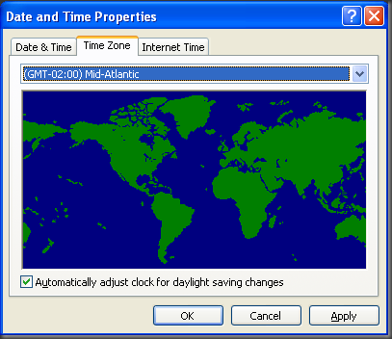
国际化测试方法
Zhu.Kerry@gmail.com
设计评审和代码审查
针对源语言的功能测试，如不同的区域设置、不同的时区显示
针对伪翻译（pseudocode，pseudo-translation）版本的测试

Slide 18
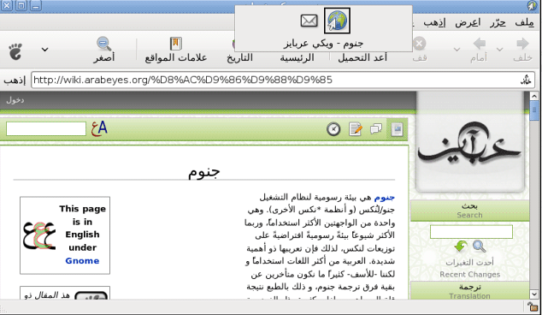
国际化测试点
Zhu.Kerry@gmail.com
双向识别功能
硬编码
语言切换方式
大小写转换
多字节和单字节文字的混合
输入法编辑器（IME）
换行
快捷组合键
纸张大小
电话号码
词序问题
……

Slide 19
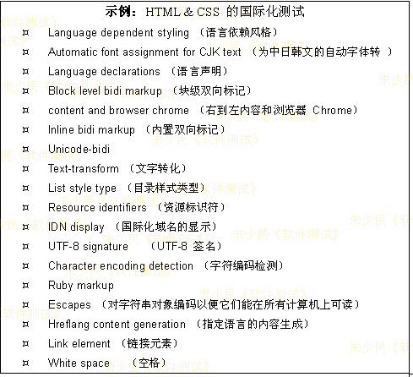
示例
Zhu.Kerry@gmail.com

Slide 20
10.1.4 软件本地化基本步骤
Zhu.Kerry@gmail.com
  建立配置管理体系，跟踪目标语言各个版本的源代码；
  创造和维护术语表;
  源语言代码和资源文件分离、或提取需要本地化的文本；
  把分离或提取的文本、图片等翻译成目标语言；
  把翻译好的文本、图片重新检入目标语言的源代码版本；
  如果需要，编译目标语言的源代码;
  测试翻译后的软件，调整UI 以适应翻译后的文本；
  测试本地化后的软件，确保格式和内容都正确；

Slide 21
本地化过程
Zhu.Kerry@gmail.com
国际化软件设计
核心功能测试
国际化测试
本地化测试
翻译测试
全球化软件发布

Slide 22
10.1.5 软件本地化测试
Zhu.Kerry@gmail.com
  功能性测试，所有基本功能、安装、升级等测试；
  翻译测试，包括语言完整性、术语准确性等的检查；
  可用性测试，包括用户界面、度量衡和时区等；
  兼容性调试，包括硬件兼容性、版本兼容性等测试；
  文化、宗教、喜好等适用性测试
  手册验证，包括联机文件、在线帮助、PDF文件等测试

Slide 23
本地化测试
Zhu.Kerry@gmail.com
本地化测试
预防
检测
质量保证过程
测试
国际化 本地化 功能

Slide 24
软件本地化测试
Zhu.Kerry@gmail.com
  I18n 测试
  L10n 测试
  语言/翻译的 测试
  美观/界面 测试
  功能 测试
  发布 测试

Slide 25

10.2 翻译验证
Zhu.Kerry@gmail.com
翻译的内容
目标语言的文化心理
特殊符号

Slide 26
软件本地化与翻译
Zhu.Kerry@gmail.com
技术层面的更改
调整大小、调整默认设置、重新编译、创建新的图形、重新编排文档格式；
文化层面的更改
包装、图标、宣传、样品、政治敏感的术语，地方规章和宗教信仰

Slide 27
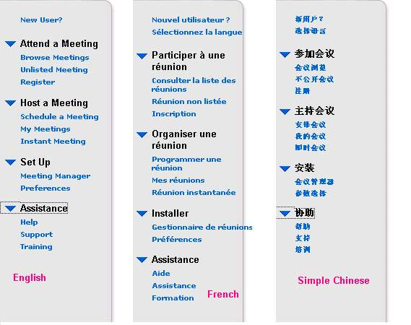
翻译问题 – 文字扩展
Zhu.Kerry@gmail.com

Slide 28
10.3软件本地化测试技术
Zhu.Kerry@gmail.com
10.3.1 数据格式
10.3.2 页面显示和布局
10.3.3 配置和兼容性问题

Slide 29
最常见的问题
Zhu.Kerry@gmail.com
用户姓名
中文：朱少民 朱先生
英文： Shaomin Zhu Mr. Zhu

Slide 30
10.3.1 数据格式
Zhu.Kerry@gmail.com
1. 数字
2. 货币
3. 时间
4. 日期格式
5. 度量衡的单位
6. 复数问题

Slide 31
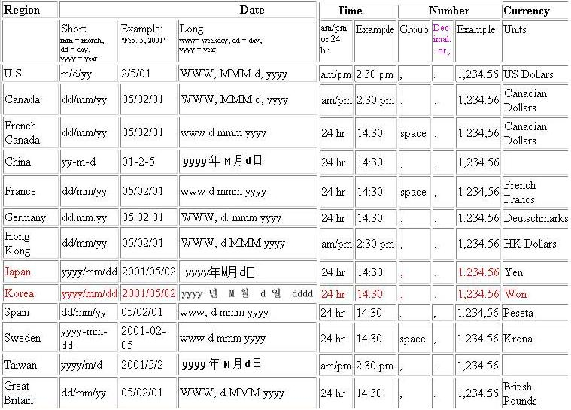
本地化问题 - 数据格式
Zhu.Kerry@gmail.com

Slide 32
10.3.2 页面显示和布局
Zhu.Kerry@gmail.com
德语最长，汉语比较精炼
乱码 （双字节语言 GB/BIG5/JP/ … ）
字符索引、排序

Slide 33
UI验证的细节
Zhu.Kerry@gmail.com
控件相互重叠或排列间隔不均衡。
文字遮挡图像、文字超过边界或者控件中字符没有完整显示等问题
文字方向的问题，如希伯莱文和阿拉伯文是从右到左显示
左右对齐问题，例如中英文一般左对齐，而阿拉伯文应右对齐。中英文之间有区别，中文段落开头需要空两个字的距离，而英文开头则不是。
连字符号连接规则对多数拉丁语言有效，但对东方语言一般无效。
拉丁语言的大小写问题、多字节语言的显示乱码问题等等

Slide 34
10.3.3 配置和兼容性问题
Zhu.Kerry@gmail.com
配置性包括键盘布局设计，它是语言依赖性最大的硬件、打印机配置等。
兼容性包括与硬件的兼容性、与上一版本的数据兼容及与其他本地化软件的兼容性等等。
1. 数据库问题
2. 热键

Slide 35
配置和兼容性测试
Zhu.Kerry@gmail.com
本地化操作系统
  亚州 系统本地化 Non-Unicode 数据路径
欧州 系统本地化 OEM vs. Windows “ANSI”

Slide 36
10.4本地化的功能测试
Zhu.Kerry@gmail.com
本地化测试
语言
美观/界面
功能
In-country testing
本土测试
Translation verification testing (TVT)
翻译验证测试

Slide 37
L10N功能测试
http://blog.csdn.net/Kerryzhu
不仅要查看用户界面，而且要对文件保存、打印等类似的功能进行测试，特别要注意语言环境特定的组件，比如时间、日期格式以及文字处理等相关方面的功能进行测试。
集成测试
索引和排序
联机文档的功能测试
DST的处理

Slide 38
作业
Zhu.Kerry@gmail.com
第10章 2、4、6、10

Slide 39

Q & A
Zhu.Kerry@gmail.com

